Slide 1
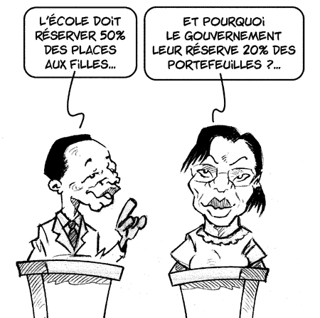
DU - G&D Cours : Genre, plaidoyer et lobbying
Dr Poussi SAWADOGO
CAS – Genre 2017/ IHEID, Genève (option Genre et éducation)
Août 2021

Slide 2
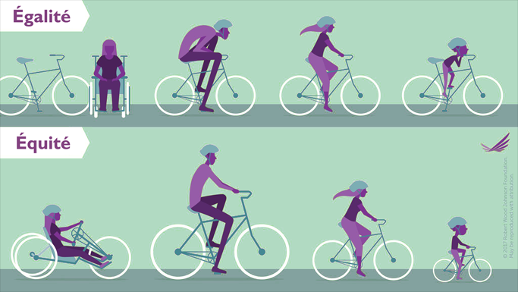
Présentations, attentes et objectifs
Objectifs
Objectif général : à l’issue de la formation, les participant-e-s sont capables d’entreprendre des campagnes de plaidoyer (lobbying) avec succès.
Objectifs opérationnels :
Permettre aux participant-e-s d’identifier les acteurs, les objectifs, les messages et les effets d’une campagne de plaidoyer (lobbying) sensible au genre
Permettre aux participant-e-s de conduire une campagne de plaidoyer (lobbying) en simulant une action de plaidoyer (lobbying) sensible au genre

Slide 3
Programme
Dates | Thèmes | Responsables
30/08 (02 h) | Echanges théoriques sur le plaidoyer | Formateur – facilitateur
31/08 (04 h) | Echanges théoriques sur le genre et le plaidoyer (lobbying) | Formateur – facilitateur
01/08 (04 h) | Echanges théoriques sur le genre et le plaidoyer (lobbying) | Formateur – facilitateur
02/08 | Préparation | Participant-e-s
03/08 | Préparation | Participant-e-s
04/08 (4 h) | Simulation de réunion de plaidoyer lobbying Conclusion et leçons apprises | Participant-e-s Formateur – facilitateur
Programme de la simulation
18 h – 19 h : Concertation à l’intérieur des groupes
19 h – 20 h 30 : Simulation d’une réunion de plaidoyer
20 h 30 – 22 h : Synthèse, leçons du cours et engagements

Slide 4
Plan
PARTIE 1. PLAIDOYER : DÉFENSE D’UNE CAUSE
PARTIE 2. LOBBYING : EXERCER UNE PRESSION POUR ATTEINDRE UN BUT PARTICULIER
PARTIE 3. LE GENRE DANS LE PLAIDOYER (LOBBYING) ET LE LOBBYING AU SERVICE DU GENRE

Slide 5
PARTIE 1. PLAIDOYER : DÉFENSE D’UNE CAUSE

Slide 6
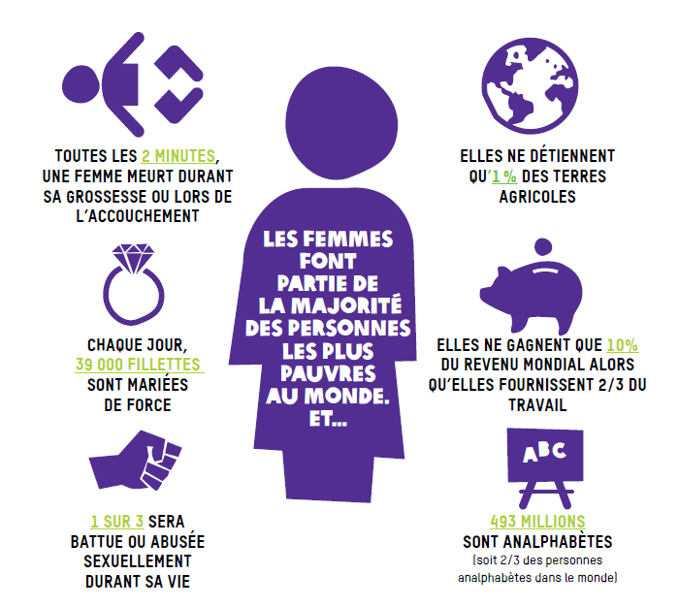
Défendre la femme : une cause noble,
un objectif central de plaidoyer

Slide 7
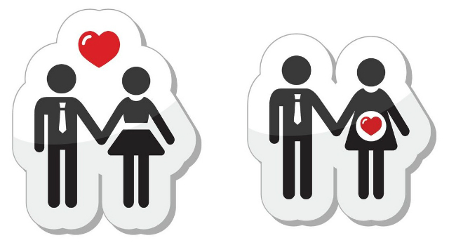
Mots clés et idées forces pour un bon plaidoyer
1.1. PLAIDOYER : IMPACT SUR LE CHANGEMENT
Conduire une action de plaidoyer, c’est :
sensibiliser
communiquer
plaider
persuader
influencer
Mots- clés | Idées- forces
- Situation /problèmes | - influencer ceux qui ont le pouvoir de décider
- Décision/action | - mobiliser les intéressés
- Changement | - convaincre tous les acteurs
- Convaincre | - avoir le soutien des autres
« Le plaidoyer est un ensemble d’actions cohérentes mené pour convaincre ou influencer un ou des décideurs afin d’obtenir un changement dans l’intérêt d’une communauté ».

Slide 8
1.2. LE PLAIDOYER EN BREF
Un processus par lequel on soutient une cause ou un thème.
Une campagne de plaidoyer est un ensemble d ’actions ciblées visant à soutenir une cause.
Nous faisons le plaidoyer pour :
défendre une cause, un programme….
influencer les autres et obtenir leur adhésion et leur soutien.
influencer ou modifier la législation.
Le plaidoyer : un acte citoyen et démocratique
L’acte de défendre une cause ou de la plaider peut ouvrir de nouvelles portes à la participation au processus décisionnel pour le développement.
Le plaidoyer consiste à parler en faveur d’une idée ou au nom d’un groupe afin d’éveiller la conscience politique autour d’un problème donné. Le plaidoyer est la défense d’une cause à caractère social.

Slide 9
ELEMENTS FONDAMENTAUX
Evaluation
Présentation
Mobilisation de fonds
Alliances / Réseau de plaidoyer
Messages
Publics
Données / Evidences
Objectif de plaidoyer

Slide 10
1.3. FORMES DE PLAIDOYER
Discussions confidentielles
Communications indirectes
Communication écrite
Recours à des intermédiaires / à d’autres acteurs influents
Rapports publics & médiatiques
Lobbying
Manifestations (pression)
Pétitions
Denie Mukwege _ Prix Nobel

Slide 11
1.4. NIVEAUX D’INTERVENTION DU PLAIDOYER
NIVEAUX D’INTERVENTION | NATURE DE L’INTERVENTION
International | Chartes, Déclarations, Accords, Traités, Résolutions, Encycliques, Plates-formes, Programmes d’action, Manifestes, Conventions…
National ou central | Constitution, Lois, Ordonnances, Décrets, Arrêtés, Directives, Protocoles, Normes et standards, Politiques, Programmes, Stratégies, Documents d’orientation, Déclarations…
Régional ou intermédiaire | Arrêtés, Règlements, Directives, Lettres…
Local, communautaire | Arrêtés, Règlements, Directives, Lettres, Us et coutumes, Traditions, Décisions traditionnelles…

Slide 12
1.5. CADRE DE REFERENCE ET APPROCHES DU PLAIDOYER
Alliances
Mobilisation
de fonds
Données
Objectifs
Messages
PLAIDOYER
LOBBYING
Cibles
Techniques
d’influence
Médias
Problème
Évaluation
Formation
Approches :
information/ sensibilisation : valable pour toutes les audiences
mobilisation : valable pour les bénéficiaires, partenaires, communautés, personnes influentes
dialogue/négociation : utile pour les adversaires, décideurs, partenaires
pression : utiles pour les décideurs.

Slide 13
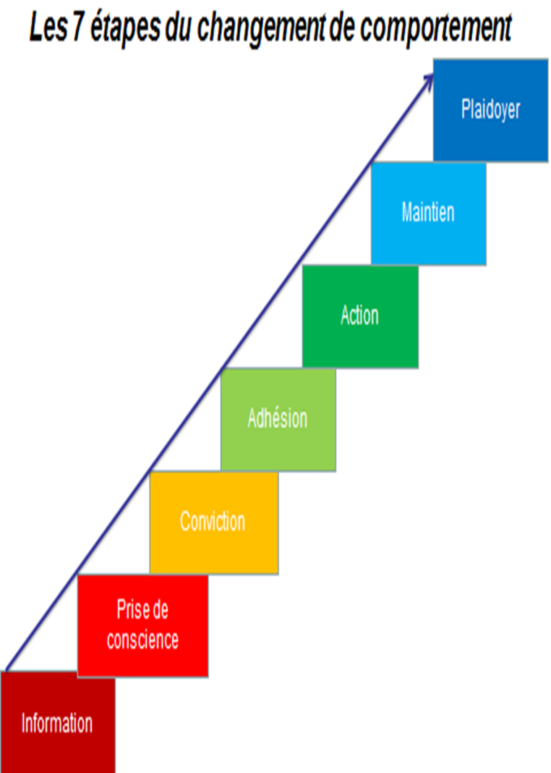
1.6. TECHNIQUES DE PLAIDOYER
1- Techniques de la communication institutionnelle
2- Techniques de lobbying
3- Techniques de négociation, de dialogue et d’échanges
4- Développement, diffusion et exploitation de matériel d’information
5- Techniques de collaboration avec la presse ou les communicateurs traditionnels
6- Techniques de mobilisation de ressources
7- Techniques de construction d’alliances
8- Techniques de mobilisation sociale ou communautaire
9- Techniques d’actions visant à contrer les adversaires

Slide 14
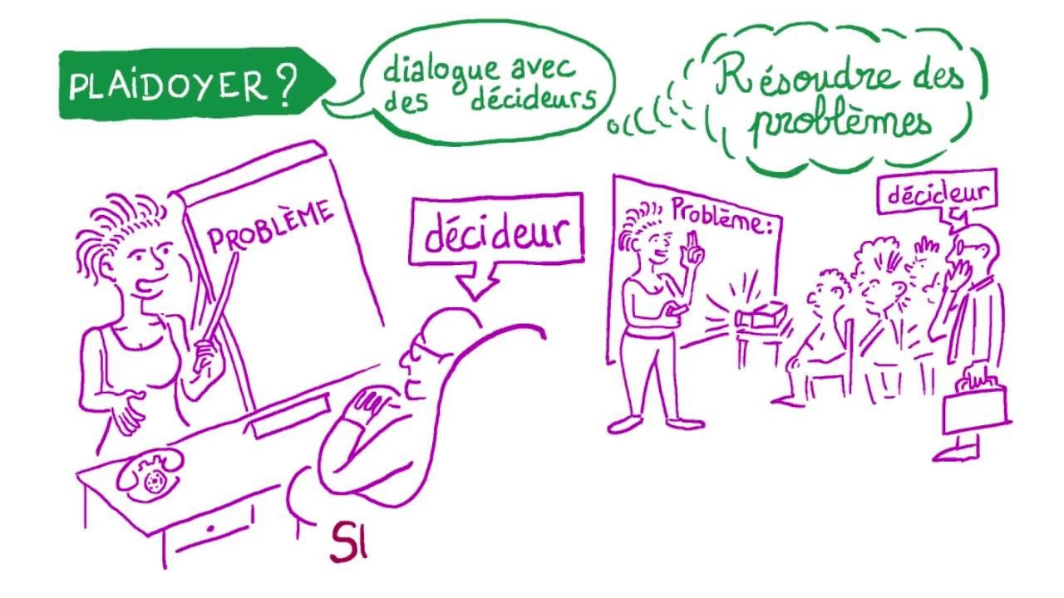
1.7. PROCESSUS DE PLAIDOYER
Donner des preuves du problème
Identifier des alliés qui partagent vos préoccupations
Identifier qui doit participer à la résolution du problème
Parler avec les gens qui peuvent résoudre le problème.
Élaborer une stratégie.

Slide 15
1.8. PRÉPARATION DU PLAIDOYER
Être présent à quatre niveaux :
Travailler avec les groupes de base
Travailler avec les ONG nationales et les groupes locaux de la société civile
Travailler avec les politiciens et les fonctionnaires du gouvernement aux niveaux local, régional et national
Mobiliser l'opinion publique avec l'aide des médias
4. Médias (opinion publique) : sympathie, adhésion, soutien
3. Politiciens (maires, députés)
Fonctionnaires (techniciens…) : influence
2. ONG nationales
Réseautage et alliance
Groupes communautaires (associations et groupements partenaires) : mobilisation
Pour ce faire, il faut arriver à :
- Connaître le problème
- Être accepté comme interlocuteur
- Faire circuler un message à travers des personnes clefs
- S'impliquer dans les débats politiques

Slide 16
1.9. ÉTAPES DU PROCESSUS DÉCISIONNEL FORMEL
Évaluation
1. Proposition
5. Suivi/Exécution
2. Introduction
4. Décision
3. Examen

Slide 17
1.10. LES ÉTAPES CLES DU PLAIDOYER
Mettre en oeuvre et évaluer
Faire un plan d’action
Identifier vos ressources
Identifier et connaitre vos alliés
Identifier et connaitre vos cibles
Développer un objectif de plaidoyer
Faire des recherches
Identifier le problème à résoudre

Slide 18
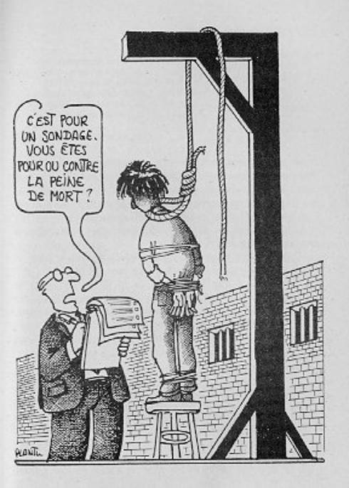
1.11. CONSTRUCTION DE L'ARGUMENTAIRE
Des mots pour convaincre
Dans le plaidoyer, il faut savoir faire usage de mots capteurs d’attention pour profiter avantageusement du pouvoir des mots. Il faut pouvoir identifier les mots arguments les plus convaincants. Présents dans les titres et les textes, ils sont traduits et renforcés par les illustrations – “le choc des photos” – et même confirmés par certains mots-clés, choisis pour leur force de conviction et leur appel à des ressorts (psychologiques et sociologiques) plus ou moins explicites.
Le mot plaidoyer lui-même suggère l’éloquence et la vigueur de la conviction pour la défense d’une cause à caractère social.

Slide 19
1.12. CONDUITE D’UNE RÉUNION DE PLAIDOYER
Préparer la réunion
Préparer les présentations
Identifier le public
Définir le message
Désigner le messager
Faciliter la réunion
Assurer le suivi de la réunion.

Slide 20
PARTIE 2 : LOBBYING : EXERCER UNE PRESSION POUR ATTEINDRE UN BUT PARTICULIER
2.1. Définitions
« Activité qui consiste à procéder à des interventions destinées à influencer directement ou indirectement les processus d’élaboration, d’application ou d’interprétation de mesures législatives, normes, règlements et, plus généralement, de toute intervention ou décision des pouvoirs publics. » (NIZON Marcel, Lobbying et réseaux d’influence, avril 2017)
Le lobby désigne le couloir dans les locaux d’une assemblée législative. Par la suite, le terme a fini par désigner ceux qui fréquentent ces couloirs pour influencer les décisions des parlementaires (voir étymologie).
« Le lobbying permet d’établir la communication entre ceux qui prennent les décisions et ceux qui sont concernés par celles-ci. », affirme Marcel NIZON.
Le lobbying consiste donc à faire pression sur le gouvernement et les responsables. Les groupes de lobbying cherchent à convaincre les décideurs et législateurs de prendre en compte des questions particulières, souvent par des lois et politiques nouvelles ou par la révision de textes existants.

Slide 21
Aperçu des conceptions du lobbying par les praticiens (Crépin Hilaire DADJO, 2017)
Conceptions proposées du lobbying | Idées centrales
Association française des conseils en lobbying (AFCL) « Le lobbying et les affaires publiques visent à représenter, auprès des acteurs de la décision publique, les intérêts d’une entreprise, d’une organisation professionnelle, d’une association ou d’un organisme public au travers d’un partage d’information contradictoire et équilibré. » | - Défense des droits de tiers - Place centrale de l’information - Absence de la notion de pression ou d’influence
Lendrevie, Baynast et Emprin (2008, p. 35) « Efforts visant à faire connaître et valoir son point de vue à un décideur ou un influenceur majeur. » | - Négocier avec un décideur - Notion d’influenceur
Malaval, Decaudin et Benaroya (2009, p. 258) [Le lobbying] « définit en réalité une stratégie d’influence du pouvoir politique, exécutif ou législatif, dans le but de modifier une réglementation dans un sens qui soit favorable à l’intérêt de l’organisation initiatrice. » | - Influence des pouvoirs politique, exécutif et législatif - Modification recherchée des normes
« Le jeu institutionnel n’exclut ni les acteurs privés, ni les menées corporatistes. Les partenaires les plus dynamiques prennent leurs intérêts en mains. Ils n’hésitent pas à intervenir dans le processus de décision en faisant le siège des administrations. De groupe d’intérêt, ils se transforment en groupe de pression. Face au pouvoir des bureaux, il s’est ainsi constitué un contre-pouvoir des couloirs. C’est le lobbying. » | - Le lobbying vu comme un contre-pouvoir face à l’administration - Notion d’influence

Slide 22
Aperçu des conceptions du lobbying par les praticiens (Crépin Hilaire DADJO, 2017)
Cresson (1989) cité dans Lacasse (2002, p. 7) « Le lobbying correspond à l’utilisation nécessaire de l’ensemble des techniques d’information et de communication à tous les niveaux de l’action commerciale, susceptibles d’orienter une décision dans un sens favorable à l’intérêt général de notre économie. » | - Le lobbying est utile pour faire prospérer l’économie nationale - Utilisation des moyens d’information et de communication
Des propos de professionnels français collectés dans le cadre d’une enquête par Gilles Lamarque (1996, p. 122-134) - « Travail d’information, qui vise un public cible : les pouvoirs publics » (Ibid., p. 127) - "Nous sommes des diplomates d’entreprise qui permettons une meilleure compréhension entre les milieux économiques et les pouvoirs publics" (Ibid, p. 128) - [Le lobbyiste] « entreprend une action d’information et d’alerte auprès des décisionnaires » (Ibid, p.128) - « convergence d’intérêts », celui du client – intérêt particulier – et celui des pouvoirs publics – intérêt général – afin « d’éviter les effets pervers de certaines réglementations » (Ibid, p. 128) - « Le lobbying combine deux modes d’action : un travail d’information auprès des décisionnaires publics et la conception et l’utilisation de moyens de pression auprès des mêmes décideurs » (Ibid., p.129) | - Place centrale de l’information - Accent sur la négociation, rejet du conflit - Veille et information - Recherche du compromis - Combinaison de l’offre d’information et de l’exercice de la pression
Propos d’un lobbyiste rapporté dans Polère (2007) « Le ministère de l’Environnement est un ministère qui définit des normes pour de nombreuses activités industrielles. Ce n’est pas son budget qui intéresse les lobbies, mais sa capacité à modifier les règles du marché lorsqu’on change les normes. » | Influence des normes réglementaires

Slide 23
2.2. Comprendre le lobbying
Formes de lobbying (Source: Schendelen, R. Van. 2004, art. 232.)
Directes (grasstops lobbying) | Indirectes (grassroot lobbying)
Réunions, courriers, emails, Téléphone Invitation à un Adhésion à un comité Participation à l'audience publique Prise de position Délégation, visite Pétitions citoyennes Brochure, dépliant RP dans les médias Conférence de presse Blocages, les grèves Plaintes | Association nationale Via Gouvernement français Association sectorielle Réseau international Groupe de pression ad hoc Groupes d'intérêt coopérants Experts scientifiques Personnalités connues, les VIP Haut Fonctionnaires Amis Consultants Cabinet de lobbying

Slide 24
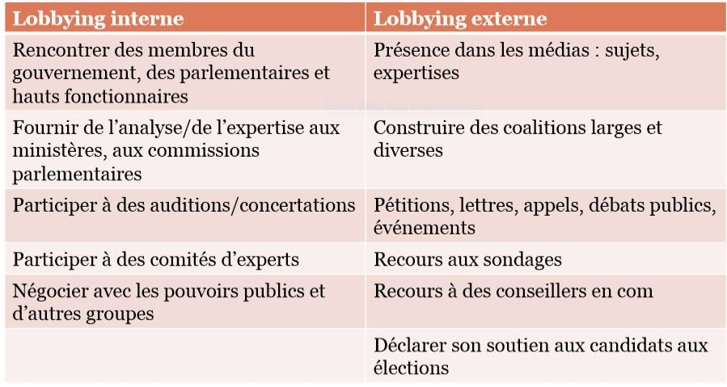
Les deux niveaux du lobbying (ARIFON Olivier, 2014)
2.2. Comprendre le lobbying

Slide 25
Le lobbying selon le but (Loup Francart)
2.2. Comprendre le lobbying
Type | But
Le lobbying général et culturel | Il cherche, à long terme, à faire changer les opinions, les habitudes et faire évoluer les décisions par l’évolution des mentalités.
Le lobbying stratégique | Il cherche à faire évoluer les visions particulières vers une vision commune qui sert un groupe particulier avec des finalités politiques, économiques …
Le lobbying sectoriel | Il cherche à défendre un secteur particulièrement menacé ou à s’emparer d’un secteur dans son ensemble.
Le lobbying ciblé | Il cherche à obtenir un avantage concurrentiel sur des groupes de concurrents ou même des Etats en s’attaquant à un problème particulier.

Slide 26
2.2. Comprendre le lobbying
Compétences du lobbyiste
Selon la CCIP, un bon lobbyiste est pour :
un tiers juriste
un tiers technicien
un tiers bon communicateur
Il doit avoir une forte capacité relationnelle (carnet d’adresses dynamique), maîtriser l’anglais et être capable de s’adapter à un environnement mouvant. Il est aussi créatif, souple et innove.
Déontologie du lobbying
Valeurs cardinales du lobbyiste
Transparence
Objectivité
Honnêteté
Absence de conflit d’intérêt
UTILISER LES RÉSEAUX, FORMER DES COALITIONS ET FAIRE PREUVE DE FLEXIBILITÉ DANS L'APPROCHE POUR S'ADAPTER À L'ÉVOLUTION DU DOSSIER

Slide 27
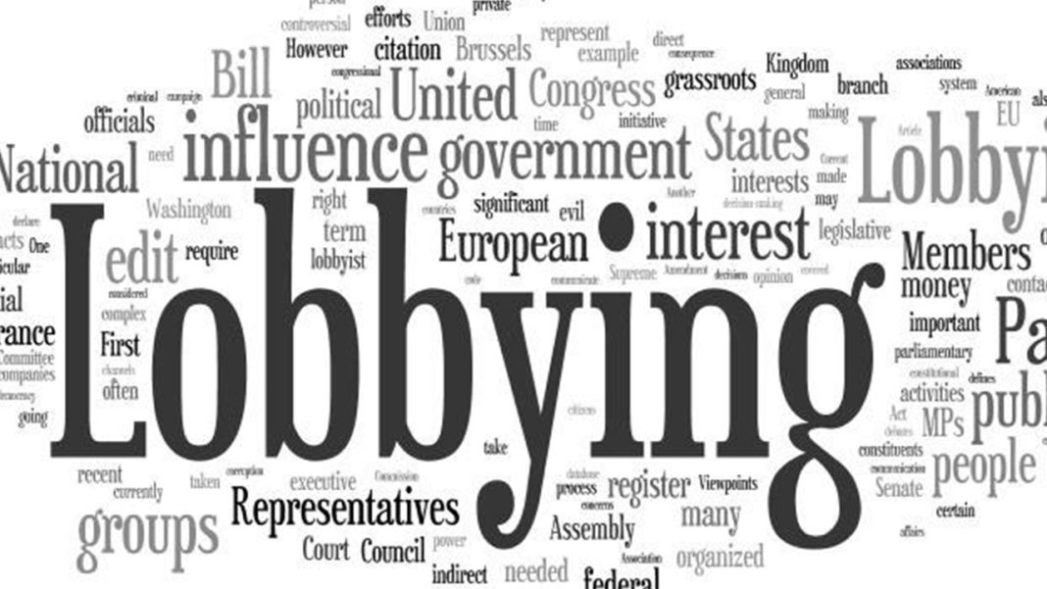
Que fait un lobbyiste ?
2.2. Comprendre le lobbying
Nouer des alliances (union/force)
Participer à des auditions ofﬁcielles (témoignages)
Inﬂuencer directement le législateur (relation de proximité)
Mobiliser les particuliers (pression)
Tenir des réunions d’information (clarification et mobilisation)
Organiser des conférences (débat élargi et contradictoire)
Utiliser les media (large audience)
Contrôle du web et de sa e-réputation (présence digitale)
Recourir à un expert (neutralité et indépendance du propos)
Sponsoriser un think tank (regards extérieurs)
Publier des rapports (informations alarmistes pour provoquer le changement)

Slide 28
2.2. Comprendre le lobbying
Etapes du lobbying
Phases | Contenu
1 : Identification des objectifs et des cibles | Réduire le coût d’une directive ou d’un règlement Profiter des avantages d’une décision ou bien minimiser ses retombées Intervenir pour mettre en cause une mesure qui est défavorable Anticiper l’impact des lois
2 : Monitoring ou veille | Recueillir les informations, les analyser et les recouper avec des personnes-clés (networking humain) + participation aux réunions, auditions publiques,… Mettre en perspective (par rapport aux EM, partis politiques, évolutions technologiques,…) Rédiger un argumentaire clair (et traduit) et l’envoyer aux acteurs concernés
3 : Elaboration de la stratégie | Quels arguments faut-il utiliser ? (contenu clair) Qui sont les interlocuteurs clés? Cartographie (cibles directes ou indirectes) Quel est le moment opportun pour intervenir ? (lobby précoce) Quelles tactiques stratégie & messages doivent être mises en œuvre et avec quels outils ? (concevoir des outils pertinents)
4 : Tactiques d’intervention | Stratégie consensuelle (ou conflictuelle blocage) § Stratégie restreinte ou élargie (cf outils de communication) Stratégie confidentielle interne ou grand public externe Stratégie de lobbying direct (contacts) ou indirect (lettre, campagnes RP)
5 : Suivi de l’action de lobbying (évaluation) | Analyse des retombées en terme d’efficacité, de publicité et de réactions des décideurs ou des groupes adverses Relever les erreurs commises

Slide 29
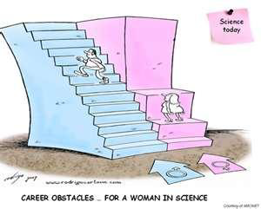
Tactiques de lobbying
2.2. Comprendre le lobbying
Les plus puissants ne sont pas forcément les plus efficaces. Les plus nombreux ont plus de chance d’aboutir.
Tactique de pression
Cette tactique coercitives permet de sanctionner via les organismes (organismes de contrôle, la police, les tribunaux et la prison).
Tactique de défense des intérêts publics
Tactique d’argumentation et de persuasion
Les contacts informels sont réalisés au début du processus de prise de décision

Slide 30
Exercice : Identifier des alliés pour une action de lobbying sur la prévention des VBG en temps de COVID-19 dans votre pays
2.2. Comprendre le lobbying
Type d’acteurs | Domaine d’intervention
Partenaires techniques et financiers
Institutions républicaines
Organismes professionnels
Réseaux
Think thanks
ONG internationales et nationales
Associations de la société civile
Syndicats
Partis politiques
Organes de presse

Slide 31
Exercice : Identifier des alliés pour une action plaidoyer en Afrique
Type d’acteurs | Domaine d’intervention
Partenaires techniques et financiers | Financement, développement, coopération
Institutions républicaines | Législation, règlements, contrôle de l’action gouvernementale, médiation
Organismes professionnels | Défense des intérêts
Réseaux/coalitions | Influence, plaidoyer, mobilisation
Think thanks | Production de connaissances, expertises…
ONG internationales et nationales | Plaidoyer, développement
Associations de la société civile | Plaidoyer, pression, contrôle citoyen, mobilisation, légitimisation …
Lobbies religieux | Influence, plaidoyer, mobilisation
Syndicats | Pression défense des intérêts corporatistes/généraux, mobilisation
Partis politiques | Influence, conquête/maintien du pouvoir, mobilisation
Organes de presse | Information, influence, sensibilisation conscientisation, investigation…

Slide 32
Processus d’élaboration et de diffusion d’une position
2.2. Comprendre le lobbying
Editer et diffuser la position
(publics cibles, médias…)
Rédiger la position (illustrations :
images, graphiques…)
Faire des recherches (idées clés, plan)
Identifier un thème (observation, constat,
prise de conscience)

Slide 33
2.3. Stratégies du lobbying
Types de stratégies d’influence (NIZON Marcel, 2012)
Type | contenu
Stratégies négatives (15%) : blocage & rejets | Ces activités auprès des institutions européennes et des représentants des États membres sont systématiquement négative. Le plus commun est le rejet de la proposition sans justification et sans offrir de solutions alternatives, et en bloquant définitivement les négociations. Les exemples sont le blocage des … et les campagnes de l'opposition.
Stratégie défensive (20%) : statut quo | Cette stratégie est souvent utilisée pour maintenir le statu quo, par exemple l'absence actuelle de législation (ou dans le cas de son texte positif) afin de maintenir les avantages existants par opposition systématique à long terme à toutes les règles de changement législatif sur le sujet.
Les stratégies réactives (45%) | Comme son nom l'indique, la stratégie réactive est plus ou moins statique, en attendant les entrées appropriées et suggestions de l'extérieur. Malheureusement, ils sont communs et leurs représentants ont un faible position dans le processus de prise de décision.
Stratégie proactive (20%) souvent avec coalition | Pour suivre un objectif précis, à trouver une solution acceptable pour la plupart des acteurs, à créer des coalitions transversales rassemblant différentes parties prenantes. Il est basé sur la responsabilisation, la transparence et les alliances. Ce type de stratégie est généralement vue comme anticipative
L’influence se mérite et se gagne peu à peu.

Slide 34
Processus et outils d’une stratégie de lobbying
2.3. Stratégies du lobbying
Processus
Mettre en place une veille efficace sur les lois & appels à projets Européens.
Identifier et cartographier ses parties prenantes.
Déterminer ses cibles et ses argumentaires.
Nouer des alliances ou des coalitions avant d’agir
Définir les rôles et les missions du lobbyiste et de son équipe en défensif et en offensif .
Démultiplier vos actions de lobbying en utilisant vos ressources locales (syndicats professionnels, établissements industriels… page Facebook, etc.)
Evaluer les coûts & l’impact potentiel
Outils : les réseaux sociaux
Questions pertinentes : où est ma cible ? Où sont mes concurrents ? Comment fonctionnent les différents réseaux sociaux ? Quel est le coût en terme de temps humain ?
Comprendre que les réseaux sociaux valorisent la parole des pairs (cartes d’empathie)

Slide 35
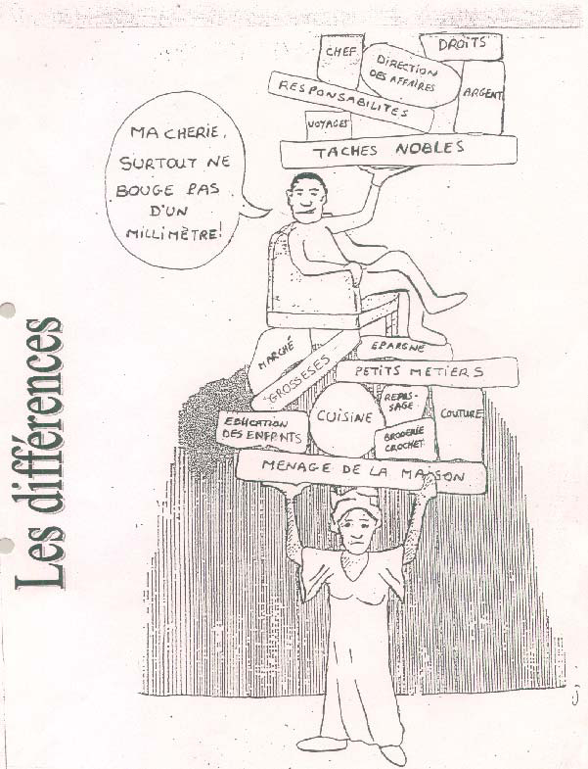
PARTIE 3. Le genre dans le plaidoyer (lobbying) et le plaidoyer (lobbying) au service du genre
3.1. Le genre dans le plaidoyer (lobbying)
Le genre : outil et approche pour le changement social.
Le genre : une démarche qui prend en compte les besoins pratiques et les intérêts stratégiques des femmes, des filles, des hommes et des garçons dans les projets et programmes de développement.
Une campagne de plaidoyer (lobbying) doit intégrer l’approche genre. Cela consiste à prendre en compte le genre dans :
la composition de l’équipe de plaidoyer (lobbying)
les messages de plaidoyer (lobbying)
les techniques de plaidoyer (lobbying)
Les cibles du plaidoyer (lobbying) : décideurs et influenceurs

Slide 36
Exercice pratique
Quelles sont vos expériences de campagne de plaidoyer (lobbying) sur les questions de genre conduite par votre organisation ?
Présentez les acteurs (initiateurs, alliés, cibles directes et indirectes)
Donnez le thème et énumérez quelques messages principaux
Déterminer les objectifs et les outils (supports) de votre campagne
Décrivez le processus de mise en œuvre de la campagne
Faites le bilan de la campagne : actions, réalisations et impacts (effets)
Tirez les leçons apprises
En quoi le genre a été prise en compte dans cette campagne de plaidoyer (lobbying) ?
3.2. Le plaidoyer au service du genre
Les problématiques de genre visent la compréhension et la résolution des problèmes d’inégalité, d’injustice, d’absence d’équité sur les plans politique, économique, social et culturel entre les hommes et les femmes, entre les garçons et les filles.
Le plaidoyer (lobbying) constitue une stratégie d’influence pour le changement social qui tient compte des besoins pratiques et des intérêts stratégiques des femmes et des hommes, des garçons et des filles.

Slide 37
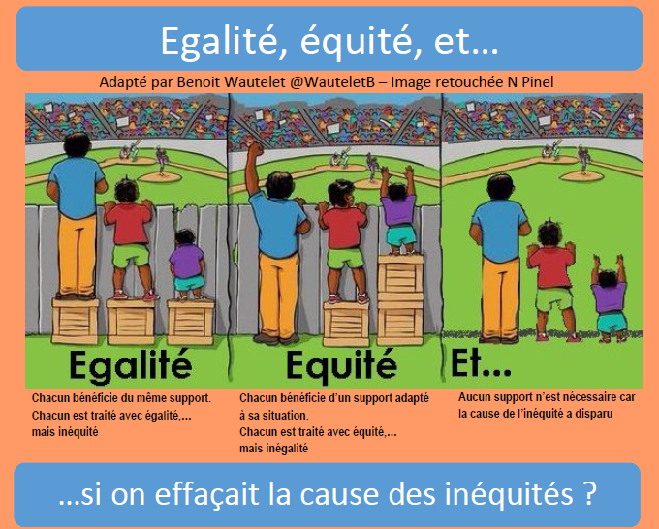
3.3. Evaluation
Les dérives masculines font des ravages à Guub-tenga

Slide 38
Conclusion Leçons apprises et engagements

